Slide 1

TOÁN 4
Tập 1
Tuần 14
Bài 41: Luyện tập - Tiết 1

Slide 2



Slide 3



TRÒ CHƠI - Con số bí mật
?
40 x = 160
1 400 : = 70
750 : 15 =
4
?
20 x = 80
30 x = 150
360 : 6 =
4
?
?
20
5
?
60
50
?

Slide 4


Slide 5




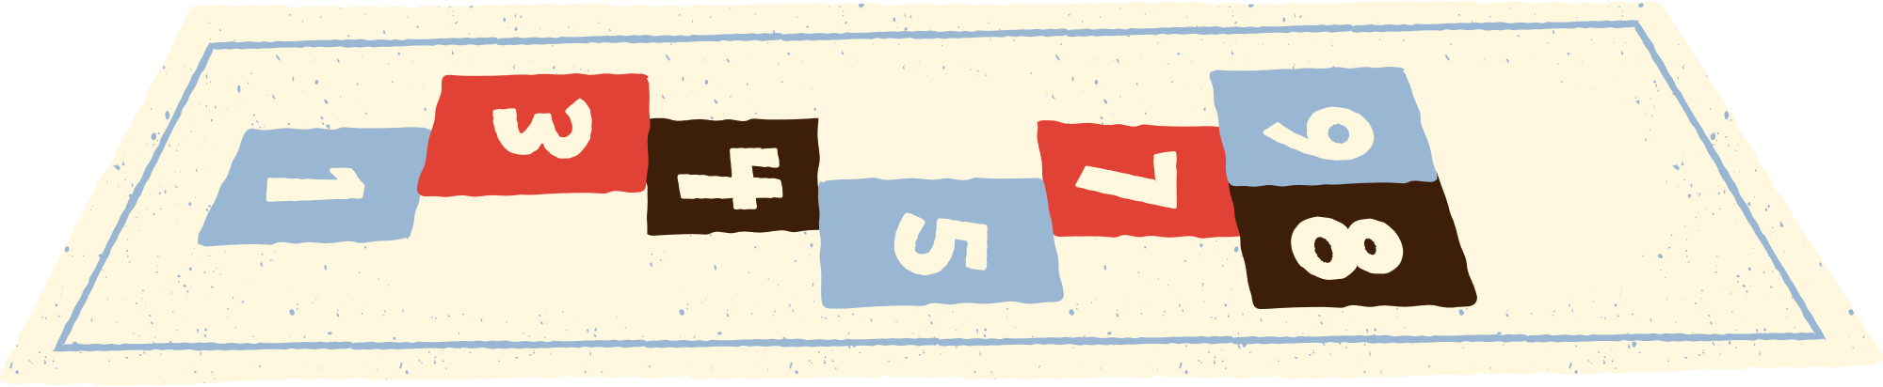
?
01
Chọn các số thích hợp trong các số 2; 3; 4; 5; 6; 7; 8; 9 để xếp vào ô :
20 x < 81
30 x < 96
40 x < 98
50 x < 180
70 x < 142
60 x < 488
?
4
2
2
?
?
?
3
3
?
?
8

Slide 6
02
a) Tính:
128
128
0
104
98
6
49
302
295
7
59
207
204
3
68
32
4
2
5
3

Slide 7

02
b) Đặt tính rồi tính:
153 : 51
195 : 39
259 : 63
324 : 78
155 : 37
558 : 67
164 : 82
304 : 59
Trả lời
153
153
0
195
195
0
39
259
252
7
63
324
312
12
78
51
2
5
4
4

Slide 8
02
b) Đặt tính rồi tính:
153 : 51
195 : 39
259 : 63
324 : 78
155 : 37
558 : 67
164 : 82
304 : 59
Trả lời
155
148
7
558
536
22
67
164
164
0
82
304
295
9
59
37
4
8
2
5

Slide 9
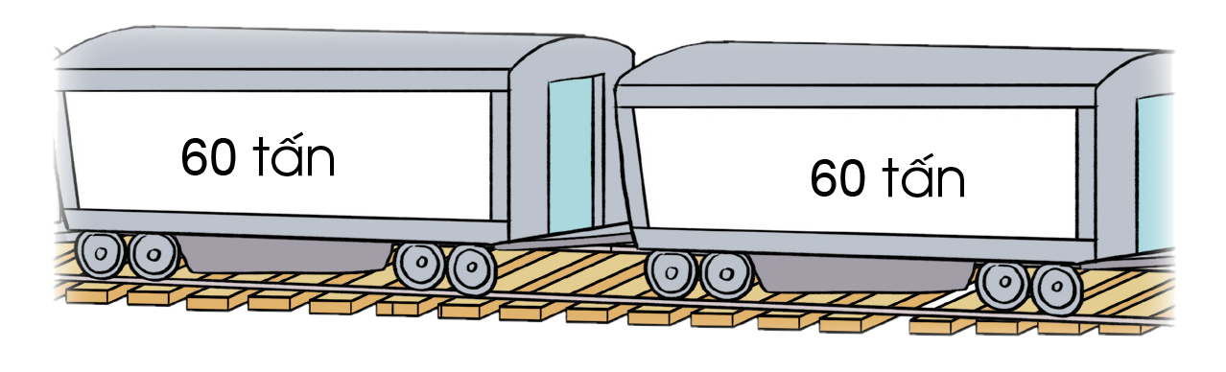
03
Mỗi toa tàu chở được 60 tấn hàng.
a) Cần bao nhiêu toa tàu để chở hết 480 tấn hàng?
b) Cần ít nhất bao nhiêu toa tàu để chở hết 590 tấn hàng?
Bài giải
a) Để chở hết 480 tấn hàng cần số toa tàu là:
480 : 60 = 8 (toa)
b) Ta có: 590 : 60 = 9 (dư 50)
Vậy để chở hết 590 tấn hàng cần ít nhất 10 toa tàu.

Slide 10

Qua bài học hôm nay, em biết thêm được điều gì?

Slide 11
Khi thực hiện phép chia một số cho số có hai chữ số, em nhắn bạn cần lưu ý những gì?

Slide 12


Slide 13


Ôn tập kiến thức đã học
Hoàn thành bài tập trong VBT

Slide 14


Slide 15



Để kết nối cộng đồng giáo viên và nhận thêm nhiều tài liệu giảng dạy,
mời quý thầy cô tham gia Group Facebook
theo đường link:
Hoc10 – Đồng hành cùng giáo viên tiểu học
Hoặc truy cập qua QR code

